Slide 1


CHÀO MỪNG THẦY, CÔ CÙNG TOÀN THỂ CÁC BẠN ĐẾN VỚI BUỔI BẢO VỆ ĐỒ ÁN TỐT NGHIỆP CỦA NHÓM CHÚNG EM

Slide 2
THIẾT KẾ HỆ THỐNG CÂN TỰ CÂN BẰNG
Sinh viên thực hiện :
Tống Sỹ Tùng _ K165520103253
Phạm Tiến Duy _ K185520114119
Chu Văn Dân_K185520114166

Slide 3
01. TỔNG QUAN HỆ THỐNG
NỘI DUNG
02. THIẾT KẾ HỆ THỐNG
03. LẬP TRÌNH VÀ THI CÔNG
04. KẾT LUẬN

Slide 4


01
TỔNG QUAN HỆ THỐNG CÂN
+ Hệ Thống Cân Cơ Học:
Cách Thức Hoạt Động: Hệ thống cân cơ học sử dụng nguyên lý cân bằng lực cơ học, thường qua hệ thống đòn bẩy và quả cân cân bằng. Khi một vật được đặt lên bàn cân, lực tác động lên quả cân được cân bằng với trọng lượng của vật, cho phép đo lường trực tiếp.
+ Hệ Thống Cân Điện Tử:
Cách Thức Hoạt Động: Dùng cảm biến lực (load cells) để chuyển đổi lực trọng lượng thành tín hiệu điện tử. Tín hiệu này sau đó được xử lý bởi một vi xử lý, cho phép hiển thị số liệu trọng lượng một cách chính xác.

Slide 5
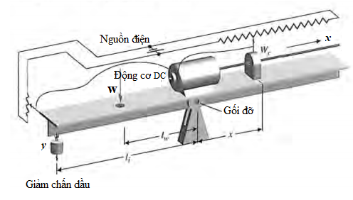
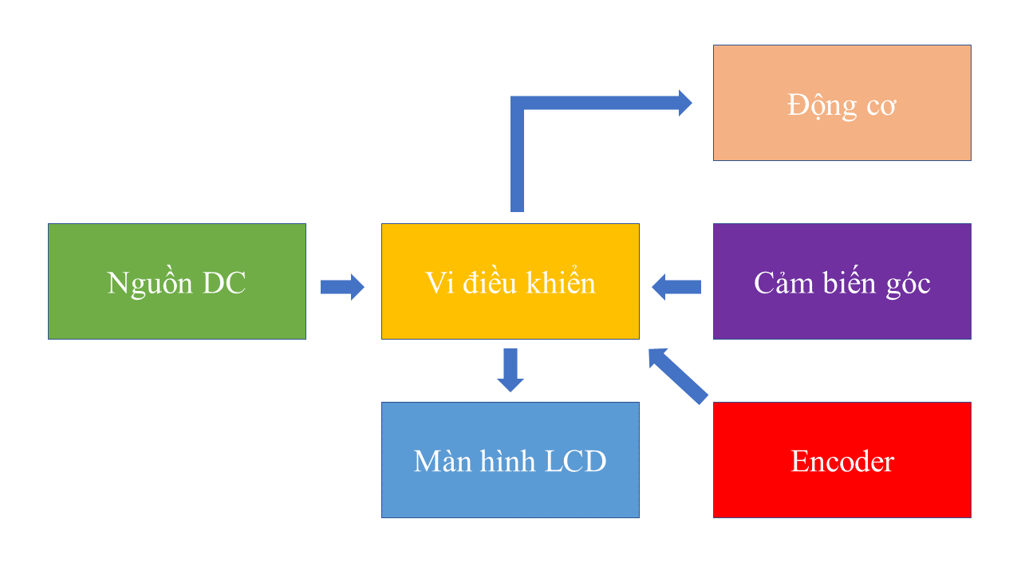
1.1: Mô hình tông quan hệ thống cân tự cân tự cân bằng
1. Tích Hợp Công Nghệ: Hệ thống cân tự cân bằng không chỉ là một thiết bị cân đơn thuần mà còn là một phần của hệ thống tự động hóa tổng thể
2. Tối Ưu Hóa Quy Trình Sản Xuất: Việc sử dụng hệ thống cân tự cân bằng giúp tối ưu hóa quy trình sản xuất.
3. Đáp Ứng Yêu Cầu Độ Chính Xác Cao: Phần phức tạp khó khăn nhất trong xử lý ảnh và cũng dễ gây lỗi

Slide 6
1.2 Các yêu cầu kĩ thuật cần đạt được khi vận hành
1 Độ Chính Xác Cao
2 Tính Ổn Định và Tương Thích
3 Tự Động Hóa và Linh Hoạt
4 Độ Tin Cậy Cao
5 Tích Hợp Công Nghệ Mới
6 An Toàn và Tuân Thủ Chuẩn Mực
7 Tích Hợp Dữ Liệu và Báo Cáo
8 Dễ Dàng Bảo Trì và Nâng Cấp

Slide 7
1.3 Sơ đồ khối của hệ thống
Khối vi điều khiển: Là đầu não của máy, là nơi thu nhận tín hiệu input và xử lí xuất tín hiệu ở đầu ra.
Khối động cơ (Khối cơ cấu chấp hành): dùng để thực hiện các cơ cấu chấp hành phụ thuộc theo yêu cầu của đồ án.
- Khối nguồn: Bộ nguồn có chức năng cung cấp điện cho các cảm biến trong mô hình, động cơ DC và màn hình
Khối cảm biến: Thu nhận tín hiệu từ môi trường làm đầu vào để xử lí.
Khối encoder: Theo dõi chính xác vị trí, tốc độ và hướng hoạt động của cơ cấu chấp hành
Khối LCD (màn hình LCD): Hiển thị thông tin lên màn hình

Slide 8

KẾT LUẬN CHƯƠNG
Hệ thống cân tự cân bằng đại diện cho một bước tiến quan trọng trong công nghiệp tự động hóa và thông minh. Mặc dù đối mặt với những thách thức nhất định, tiềm năng phát triển và ứng dụng của nó trong tương lai là rộng lớn. Sự kết hợp giữa công nghệ tiên tiến và nhu cầu thị trường sẽ tiếp tục thúc đẩy hệ thống cân tự cân bằng phát triển, không chỉ làm tăng hiệu suất và chất lượng sản xuất mà còn hỗ trợ cho mục tiêu phát triển bền vững trong công nghiệp.

Slide 9
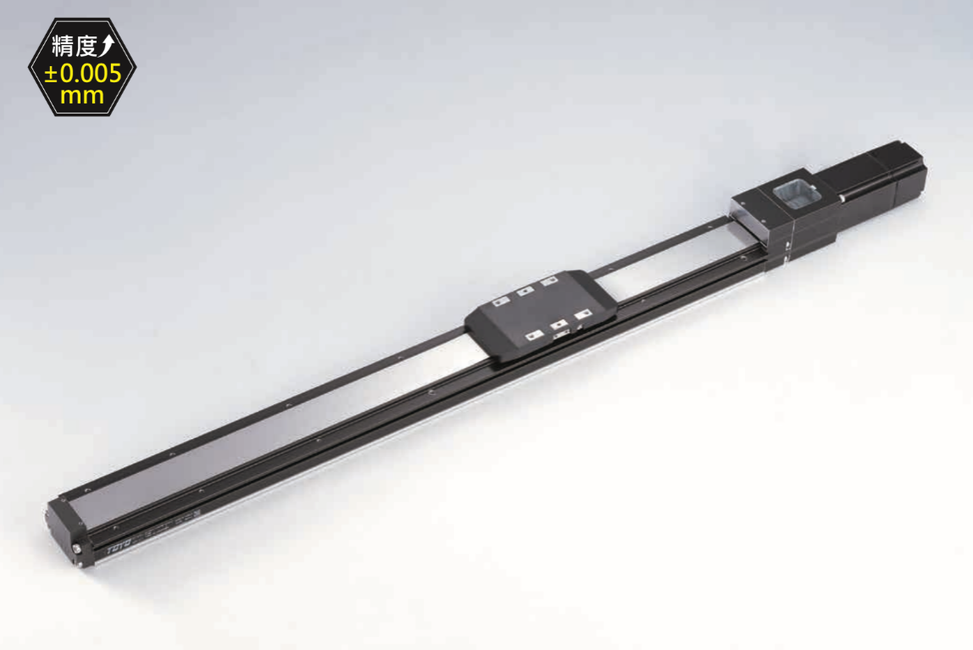
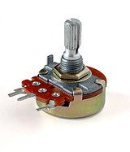
02
THIẾT KẾ HỆ THỐNG
2.1 Lựa chọn các chi tiết tiêu chuẩn cho hệ thống cân
2.1.1 Vitme Model RRCP5-SA4C-WA-35P-16-200-P3-P-SP
- Kích thước :35.40.400mm
- 4 lỗ M3 để kết nối block vitme
- Sai số: ±0.02 mm
- Chất liệu vỏ: Nhôm được xử lý alumite màu trắng
- Trọng lượng: 290g
2.1.2 Cảm biến góc xoay
-Cảm biến góc xoay được sử dụng để nhận biết góc xoay, tối đa 360 độ,
-Cảm biến thực tế là một biến trở được thiết kế dạng cầu phân áp nên giá trị trả ra là điện áp Analog tuyến tính với góc xoay của biến trở

Slide 10
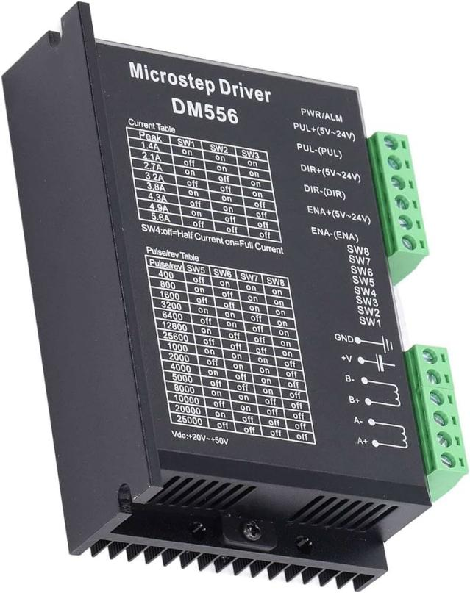
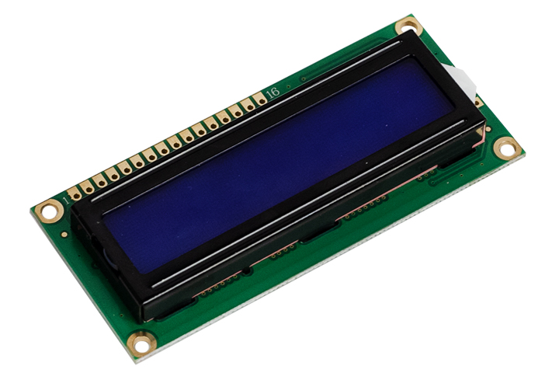
2.1.3 Microstep Driver TB6600
-TB6600 là một loại trình điều khiển động cơ bước (microstep driver)
-Điện áp cung cấp: Thường hoạt động trong phạm vi từ 9V đến 42V DC
-Dòng điện đầu ra: Có thể cung cấp dòng điện lên đến 4.0A cho mỗi pha
-Cấu hình microstepping: TB6600 hỗ trợ nhiều chế độ microstepping
-Tích hợp: Dễ dàng tích hợp với các hệ thống điều khiển như Arduino
2.1.4 Màn hình LCD1602
Thông Số Kỹ Thuật Màn hình LCD1602:
•-Điện áp hoạt động: 5V
•-Kích thước của màn hình LCD 1602: 8 x 3.6 x 0.8 cm
•-Màu nền: xanh lá hoặc xanh dương
•-Màu chữ: Màu đen
•-Khoảng cách giữa hai chân kết nối: 0.1 inch
-Tiện dụng khi kết nối với Breadboard.

Slide 11
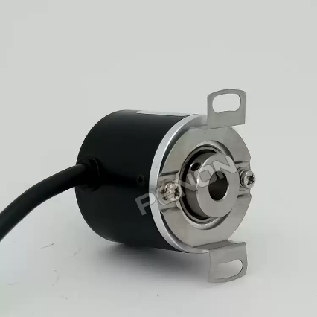
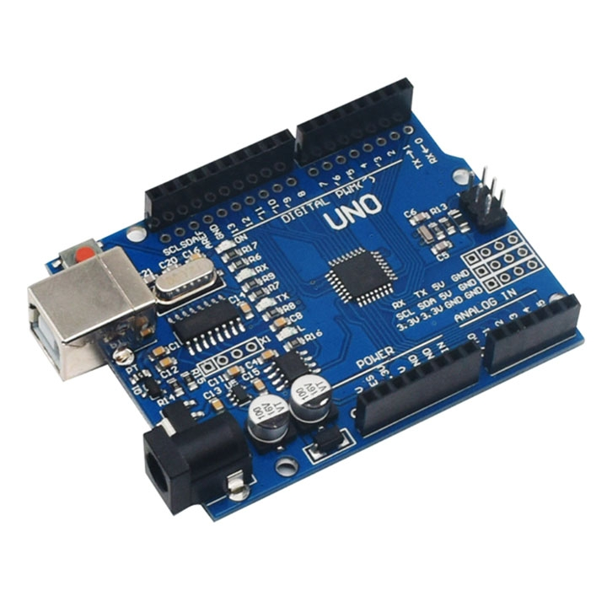
2.1.5 TRotary Encoder
Thông số cơ bản:
-Đường kính ngoài trục: ∅8mm
-Tần số đáp ứng max: 300kHz
-Tốc độ vòng quay cho phép max: 5000rpm
-Mô-men khởi động max: 40gf.cm
-Độ phân giải: 1024 xung/vòng
-Ngõ ra điều khiển : Totem pole ( Kết nối kiểu NPN hoặc PNP đều được)
2.1.6 Arduino Uno
Thông Số Cơ Bản của Arduino Uno:
- Vi Điều Khiển: ATmega328P
- Điện Áp Hoạt Động: 5V
- Điện Áp Đầu Vào (khuyến nghị): 7-12V
- Chân Digital I/O: 14 (trong đó 6 chân có khả năng PWM)
- Chân Input Analog: 6
- Dòng Điện Tối Đa cho Mỗi Chân I/O: 40mA

Slide 12
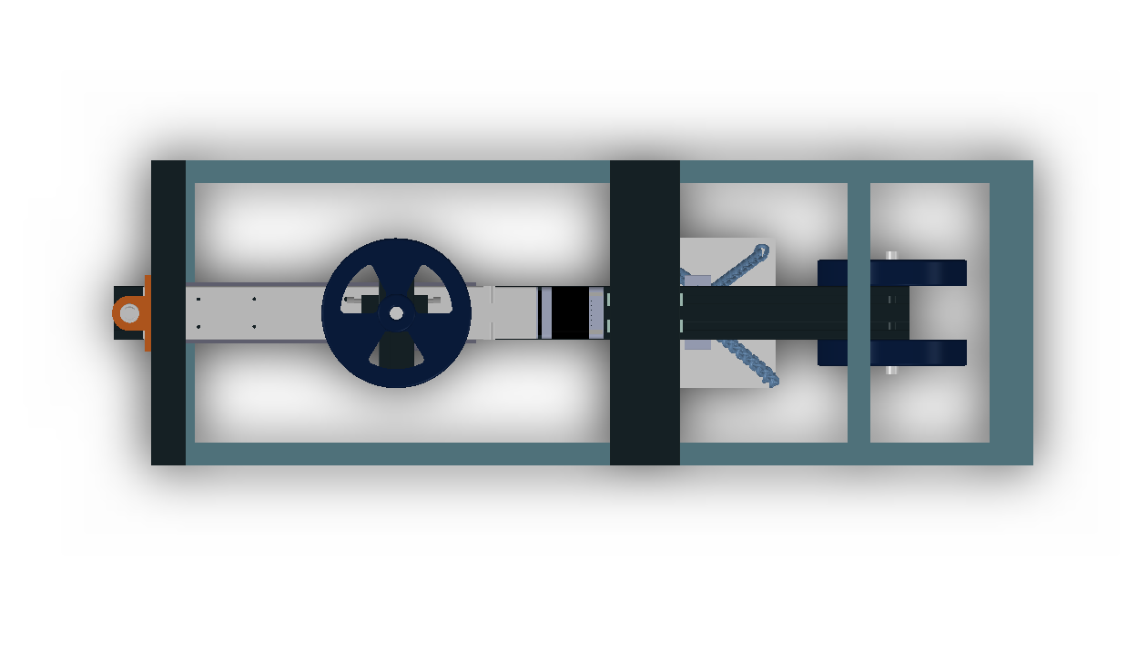
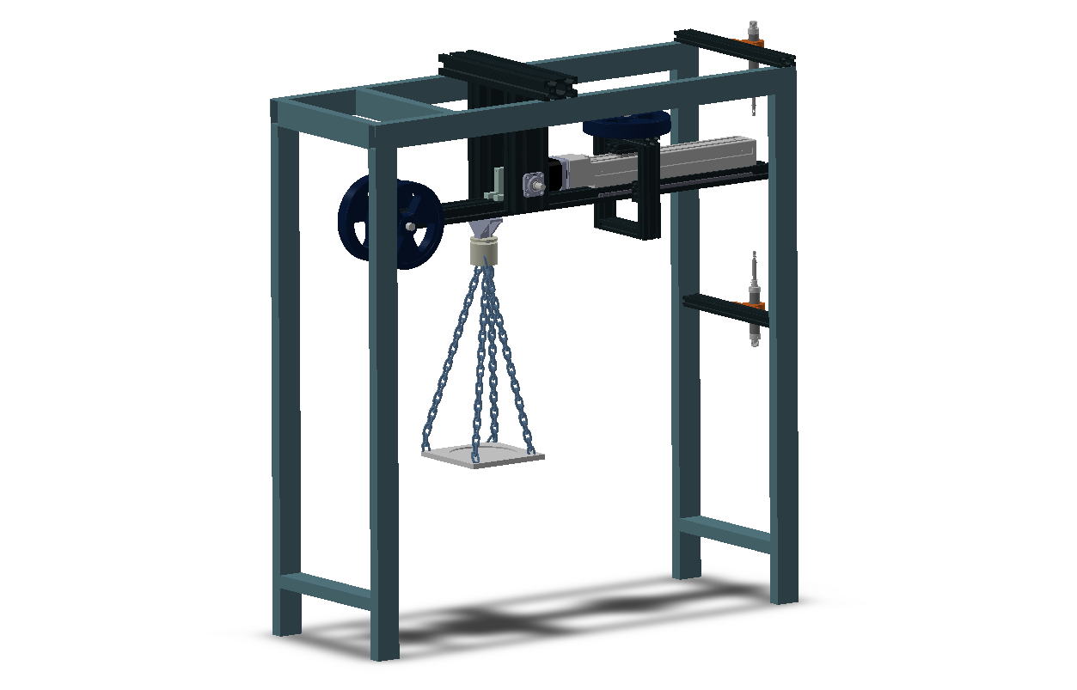
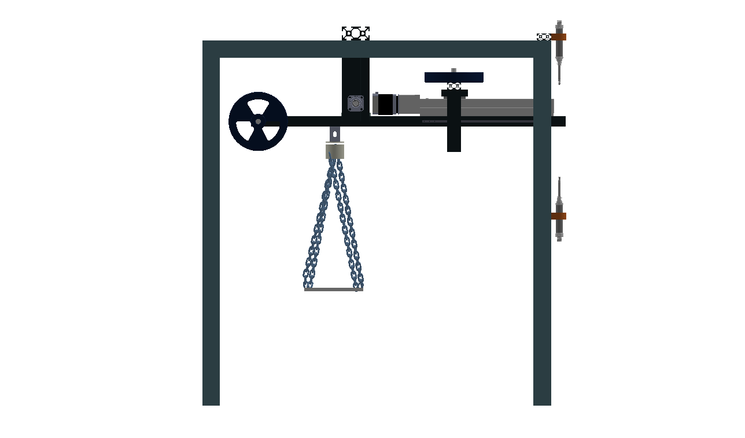
2.2 Các bản vẽ thiết kế

Slide 13
2.3 Kết luận chương
Qua việc lựa chọn thiết bị linh kiện giúp ta hiểu sâu hơn không chỉ về các linh kiện cho việc chuẩn bị thiết kế hệ thống mà còn có thêm các kiến thức về các thiết bị. Sơ đồ đấu nối để xác định được cách đấu nối linh kiện với nhau và chạy được mạch.

Slide 14

03
LẬP TRÌNH VÀ THI CÔNG
3.1 Phần mềm lập trình Arduino IDE
Arduino Integrated Development Environment (IDE) là một môi trường phát triển tích hợp mã nguồn mở được sử dụng chủ yếu để viết và tải chương trình lên các bo mạch của Arduino. Được phát triển ban đầu cho sinh viên không chuyên ngành kỹ thuật, IDE này đã trở nên phổ biến nhờ vào sự đơn giản, dễ hiểu và hỗ trợ một loạt các bo mạch Arduino.

Slide 15
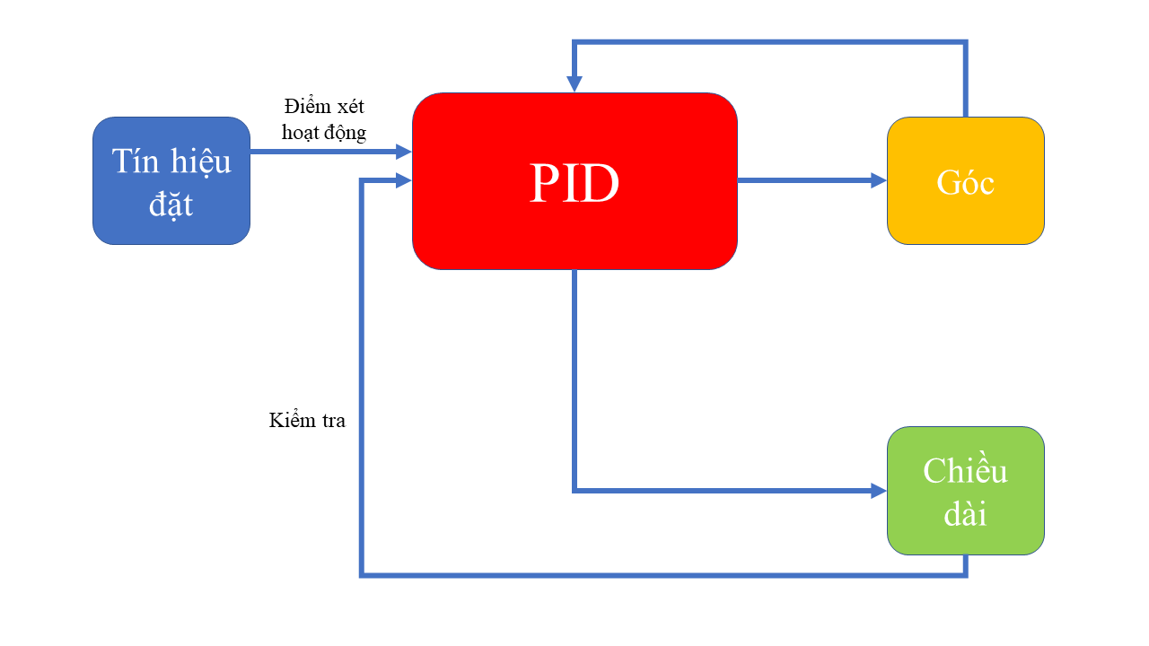
3.2 Lưu đồ thuật toán
Sơ đồ trên đây mô tả một hệ thống điều khiển vòng lặp kín sử dụng bộ điều khiển PID (Proportional-Integral-Derivative). Đây là một phương pháp điều khiển phản hồi phổ biến được sử dụng để điều chỉnh liên tục một hoặc nhiều tín hiệu đầu ra dựa trên tín hiệu đầu vào để đạt được mục tiêu mong muốn

Slide 16
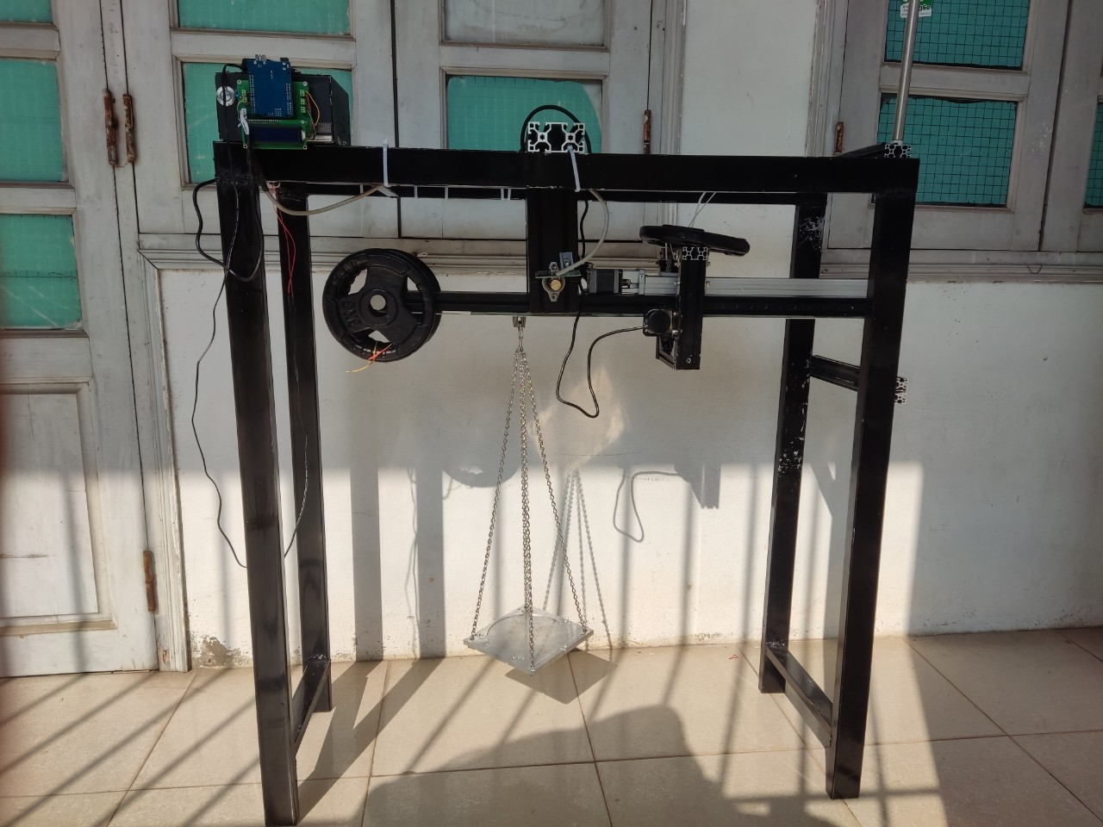
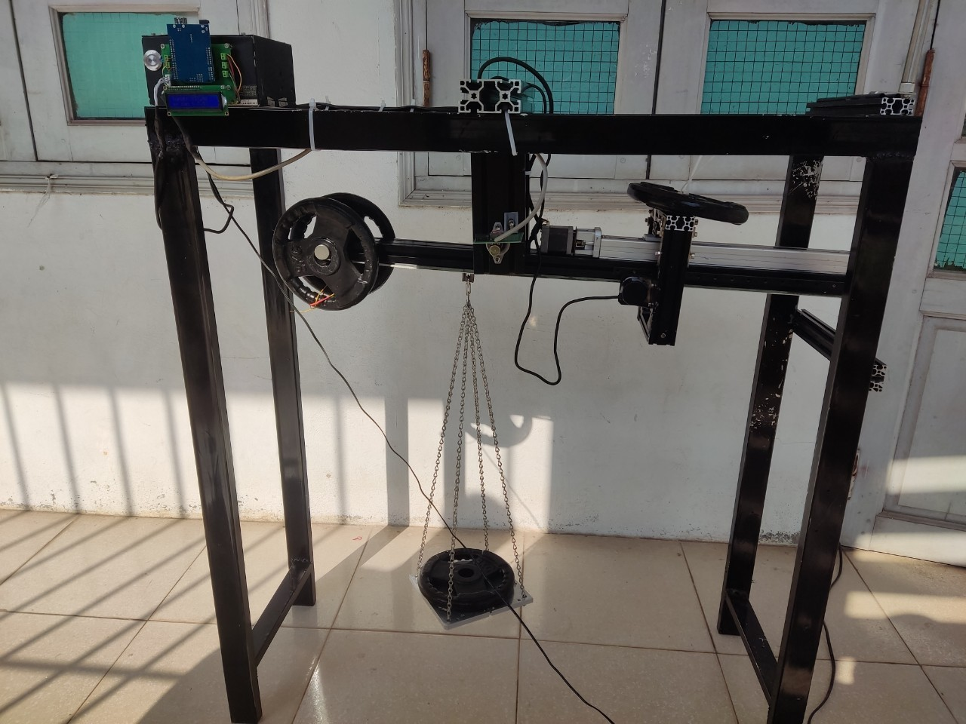
3.3 Mô hình sản phẩm thực

Slide 17
04
KẾT LUẬN
4.1 Kết quả đạt được
Kết quả đạt được
Sau khi tổng hợp các kết quả đạt được và đem so sánh với những yêu cầu và mục tiêu thiết kế cho thấy hệ thống đáp ứng tương đối đầy đủ, chính xác.
Tiếp nối với phần thi công sản phẩm , chúng em cũng đã hoàn thiện chương trình điều khiển trên phần mềm Arduino IDE.
Chúng em đã tiến hành tự chế tạo và hoàn thiện . Sau khi có vật tư , nhóm đã thi công được mô hình giống với bản thiết kế .

Slide 18
Lập trình và code hoạt động tương đối ổn định.
4.2 Đánh giá hệ thống
Hệ thống có thể đáp ứng được nhiều sản phẩm với các tiêu chí khác nhau trong từng trường hợp.
Hiểu biết thêm, hoàn thành kỹ năng để tiến hành xây dựng và thiết kế sản phẩm có khả năng phát triển thêm sau này.

Slide 19

4.3 Kết luận
Trong suốt quá trình nghiên cứu tìm hiểu và thiết kế “ Thiết kế hệ thống cân tự cân bằng”, chúng em nhận thức rõ ràng về mục đích quan trọng của dự án trong bối cảnh ngày càng công nghiệp hóa và tự động hóa trong các quy trình sản xuất. Mục tiêu chính của chúng tôi là tạo ra một hệ thống cân tự cân bằng hiệu quả, giảm thiểu sức lao động và đảm bảo độ chính xác cao trong cân và phân loại sản phẩm.
Do thời gian có hạn và hiểu biết của chúng em còn nhiều hạn chế nên đồ án chỉ dừng lại ở mức ứng dụng đơn giản chưa phát triển và ứng dụng vào thực tế. Đồng thời đồ án cũng không tránh khỏi những thiếu sót, nên chúng em rất mong nhận được ý kiến đóng góp của quý thầy cô và các bạn. Một lần nữa em xin cảm ơn thầy NGUYỄN ĐĂNG HÒE cùng các thầy, cô trong Bộ môn Cơ điện tử đã giúp đỡ chúng em hoàn thành đồ án này.

Slide 20


